Slide 1
Проект на старшей группе
Тема «Путешествие в страну цветов»
Составители:
Хасаншина О.А.
Набиулина Р.Ш

Slide 2
Цель проекта:
Научить различать и обобщать растения по определенным признакам. Знать и узнавать луговые, садовые, городские цветы, объяснить назначение растений в природе.
Задачи:
Вызвать интерес к окружающему миру, формировать реалистические представления о природе.
Обогащать словарный запас, развивать связную речь детей.
Активизировать внимание и память детей, развивать логическое мышление.
4. Воспитывать бережное отношение к цветам и травам.
5. Способствовать умению видеть красоту растений, эмоционально откликаться от общения с ними. Помогать составлять простые букеты

Slide 3
Этапы проекта
1 Подготовительный (деятельность педагогов)
Оформление книжного уголка
Иллюстрационный материал
Раздаточный материал
Инструментарий
2. Практический – проектный (деятельность детей)
Чтение худож. литературы
Пословицы загадки про цветы
Беседы
Наблюдение
Лепка рисование аппликация
Словесные игры
Дидактические игры

Slide 4
3. Заключительный - результативный
Рисунки
Фотографии
Фотоколлаж

Slide 5
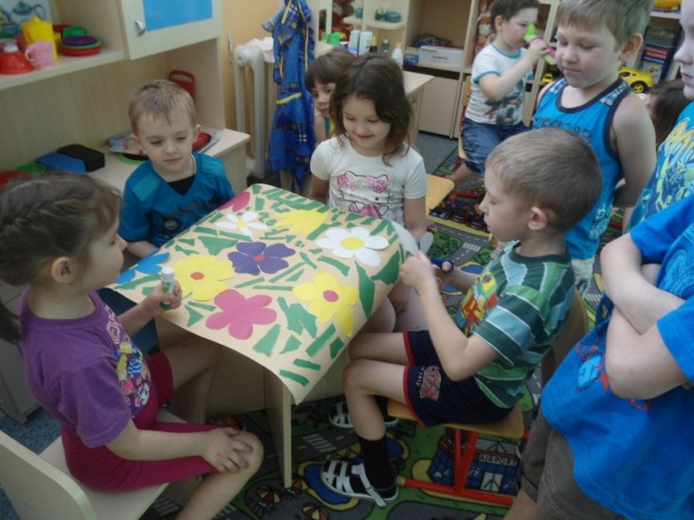
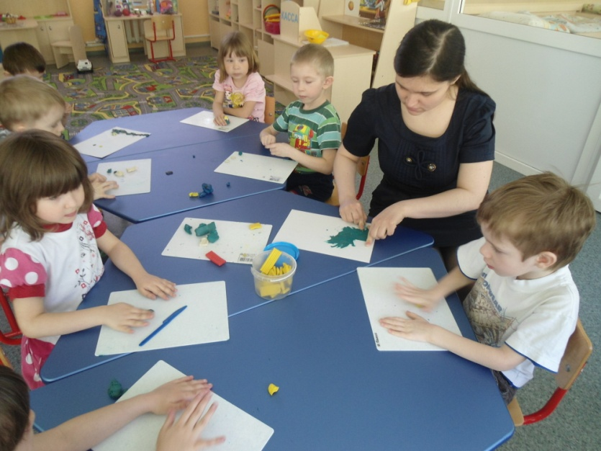
Художественное творчество

Slide 6
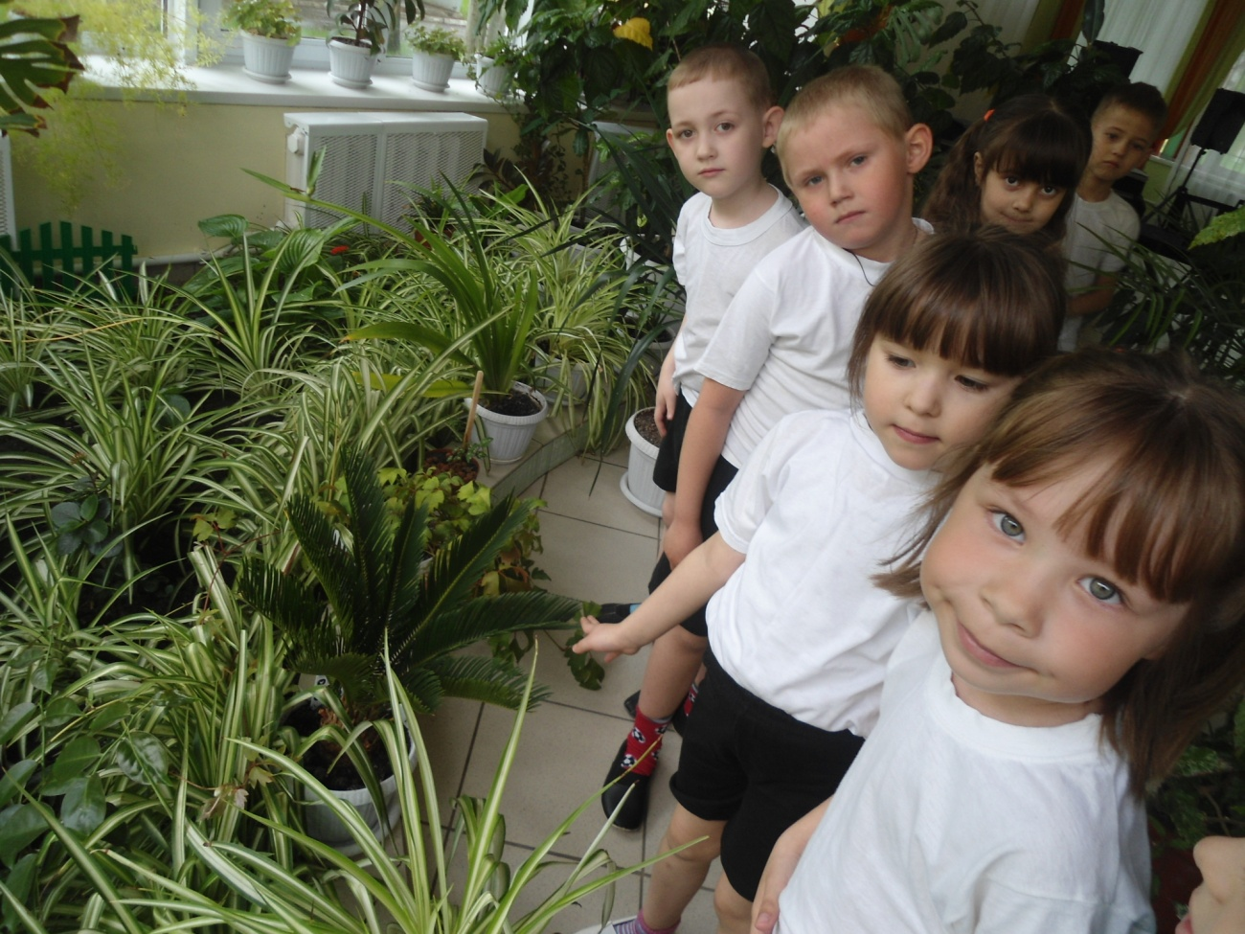
Экскурсия в зимний сад

Slide 7
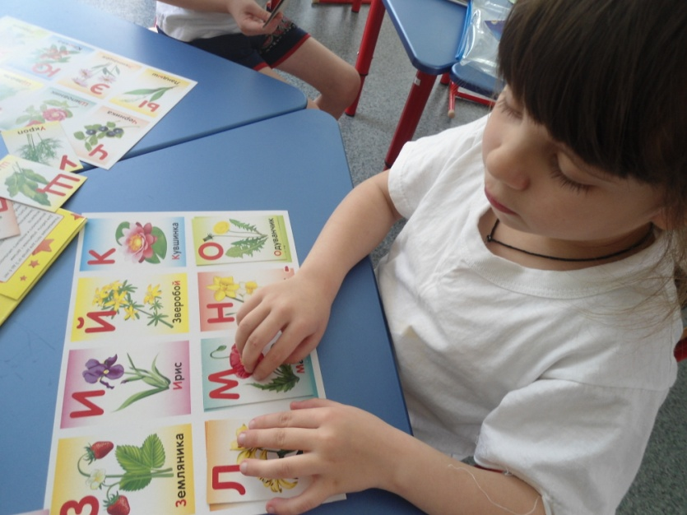
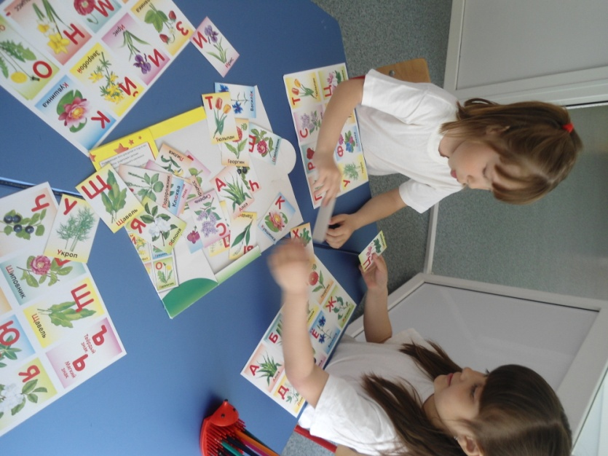
Познавательная деятельность

Slide 8
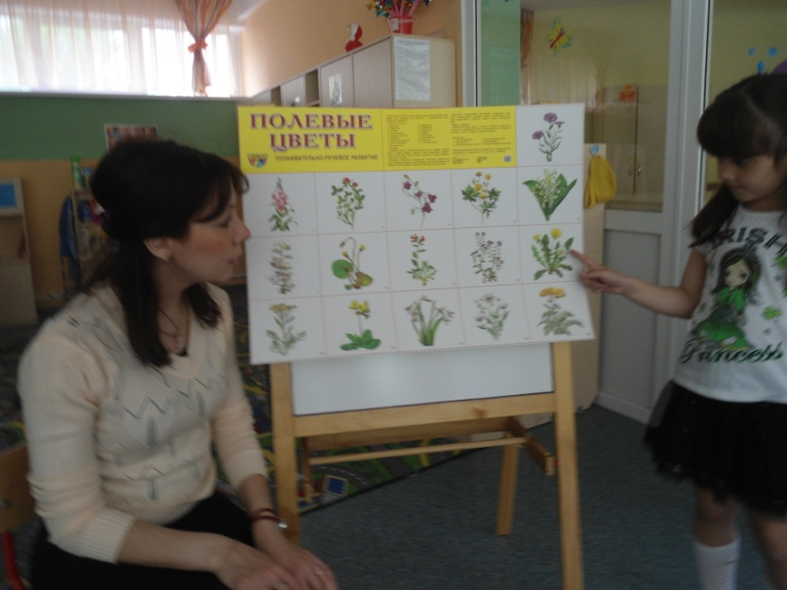
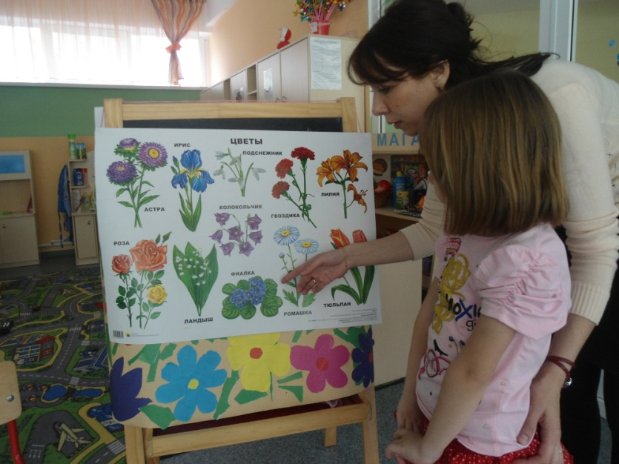
Рассматривание иллюстраций на тему «Цветы»

Slide 9
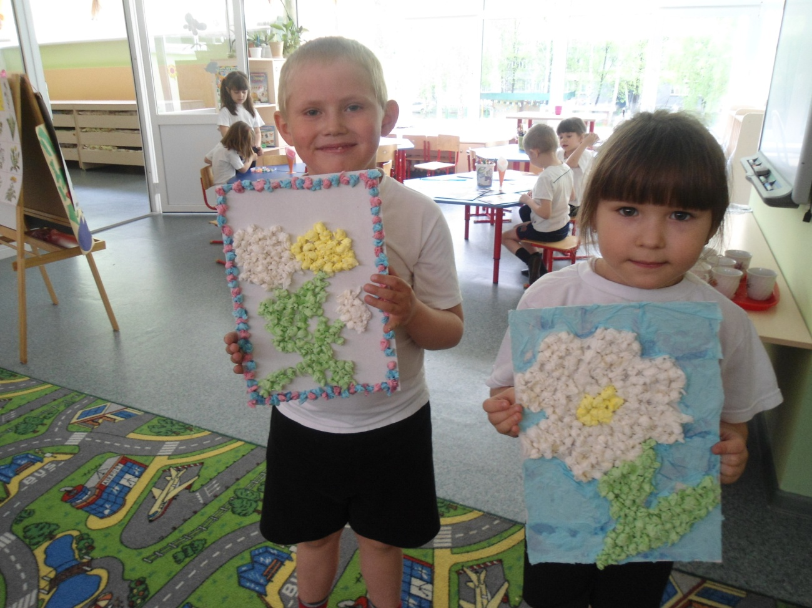
Аппликация «Полевые цветы»

Slide 10
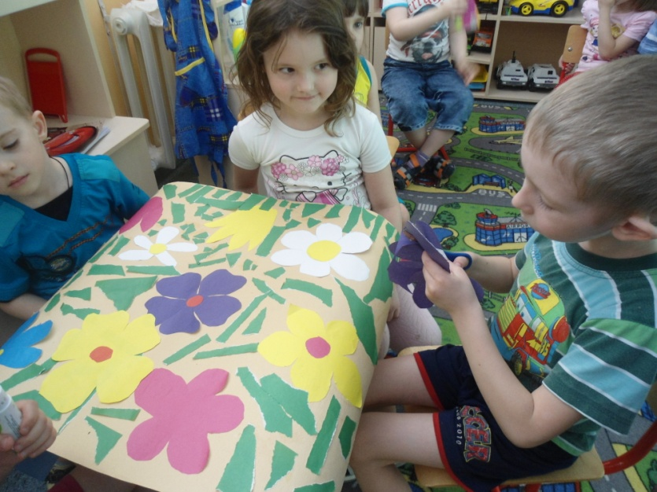
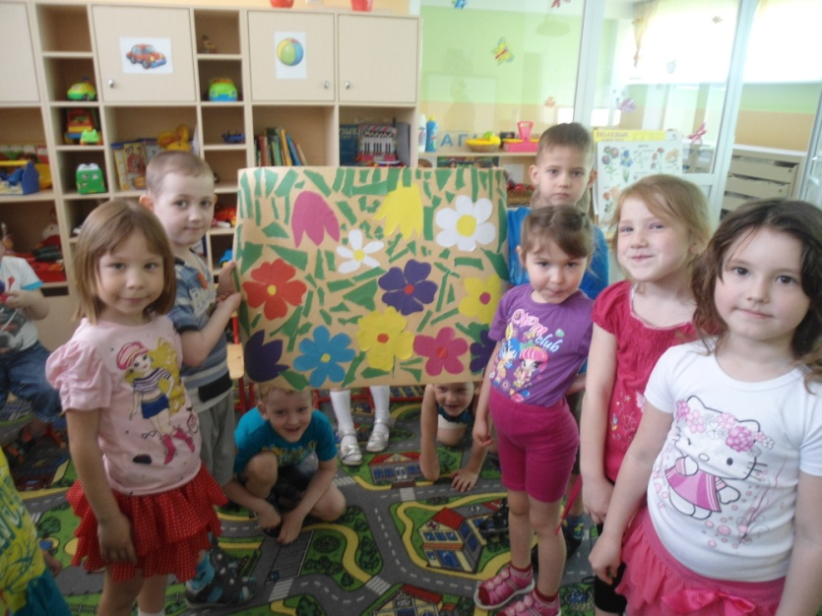
Коллективная аппликация картины «Цветы луга»

